Slide 1
Computação Gráfica
Aula 3: Renderização e Supersampling

Slide 2

https://create.kahoot.it/
Notes:
Kahoot Computação Gráfica 1.

Slide 3
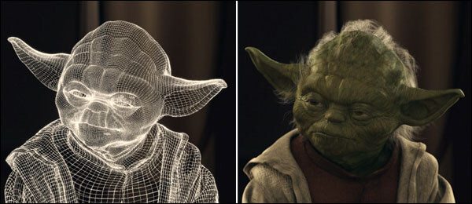
Renderização
Processo de transformar os dados dos modelos 3D em imagens.
Star Wars Franchise
Notes:
https://techterms.com/img/lg/rendering_1251.jpg

Slide 4

Várias estratégias podem ser usadas
Non-Photorealistic Rendering (NPR)
Spider Man: Into the Spider-Verse
Notes:
https://www.postud.io/blog/spider-verse-breakdown/

Slide 5
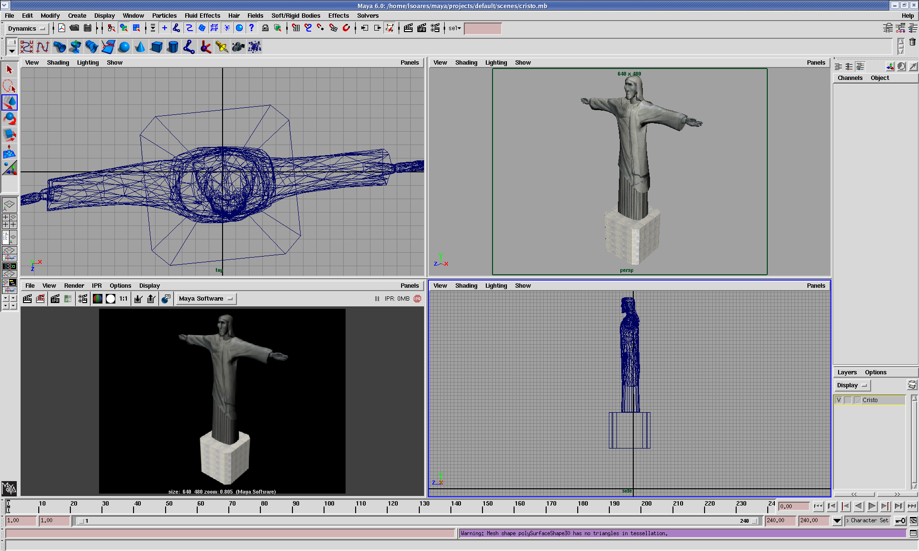
Rendering no Maya

Slide 6
Técnicas de Renderização
Scanline (Rasterização)
Ray Tracing
Photon Mapping
Radiosity
Monte Carlo
Caustics
A-Buffer (Maya)
Notes:
A-Buffer (Maya)
One common approach is to compute the global illumination of a scene and store that information with the geometry, i.e., radiosity

Slide 7
Sistemas de Renderização
Nome | Preço | Hardware | SO | Plugin
3Delight | Free/$720 | CPU | Windows, macOS, Linux | 3ds Max, Katana, Maya
Arnold | $360/year | CPU | Windows, macOS, Linux | Maya, Houdini, Cinema 4D, 3ds Max, Katana and Softimage
Artlantis | $705 | CPU | Windows, macOS | Standalone
Blender | Free | CPU/GPU | Windows, macOS, Linux | Amarath, Ragdoll Tools, Magic UV, Ragdoll Tools
Clarisse | Free/$999 | CPU/GPU | Windows, macOS, Linux | Standalone
Corona | $30/month | CPU | Windows | 3ds Max, Cinema4D
Enscape | $469/year | GPU | Windows | Revit, SketchUp, Rhino, ArchiCAD
FelixRender | $160/month | N/A | Windows | 3ds Max, AutoCAD, Rhinoceros
FluidRay | $14.99/month | GPU | Windows, macOS | Standalone / SketchUp, Modo, Shade 3D, Rhino
FurryBall | $110 | GPU | Windows | Standalone / Maya, Cinema 4D, 3ds Max
Guerilla Render | Free/$2,000 | CPU | Windows, Linux | Maya
Indigo Render | $835 | GPU | Windows, macOS, Linux | 3ds Max, Blender, Cinema 4D, iClone, Maya, Revit, SketchUp
Iray | $295/year | GPU | Windows, macOS | 3ds Max, Cinema 4D, Maya, Rhinoceros
KeyShot | $995 | GPU | Windows, macOS | Standalone
Lumion | $1,630 | GPU | Windows | SketchUp, Autodesk Revit, ArchiCAD, Bentley, Allplan, Vectorworks, Rhinoceros, 3ds Max
LuxCoreRender | Free | GPU | Windows, macOS, Linux | 3ds Max, Blender, Carrara, Cinema 4D, DAZ Studio, Maya, Poser, SketchUp, XSI
Marmoset Toolbag | $189 | GPU | Windows, macOS | Standalone
Maxwell Render | $520 | CPU/GPU | Windows, macOS, Linux | 3ds Max, ArchiCAD, Cinema 4D, formZ, Maya, Modo, Revit, Rhinoceros, SketchUp, SolidWorks
Octane Render | $699/year | GPU | Windows, macOS, Linux | 3ds Max, ArchiCAD, AutoCAD, Blender, Carrara, Cinema 4D, DAZ Studio, Houdini, Inventor, Lightwave, Maya, Modo, Nuke, Poser, Revit, Rhinoceros, SketchUp, Softimage
Redshift | $500 | GPU | Windows, macOS, Linux | 3ds Max, Cinema 4D, Houdini, Maya, Softimage
RenderMan | $595 | CPU | Windows, macOS, Linux | Blender, Houdini, Katana, Maya
Solidworks Visualize | $1,830 | CPU/GPU | Windows | Standalone
Thea Render | $270 | CPU/GPU | Windows, macOS, Linux | SketchUp, Cinema 4D, Rhino
V-Ray | $350/year | CPU/GPU | Windows, macOS, Linux | 3ds Max, Blender, Cinema 4D, Maya, Modo, Nuke, Revit, Rhinoceros, SketchUp, Unreal
https://all3dp.com/1/best-3d-rendering-software/

Slide 8

Batch Rendering e Rendering Farm
Distribui a tarefa em diversos computadores (cluster), usualmente o ganho é linear sendo que cada computador gera um quadro inteiro.

Slide 9
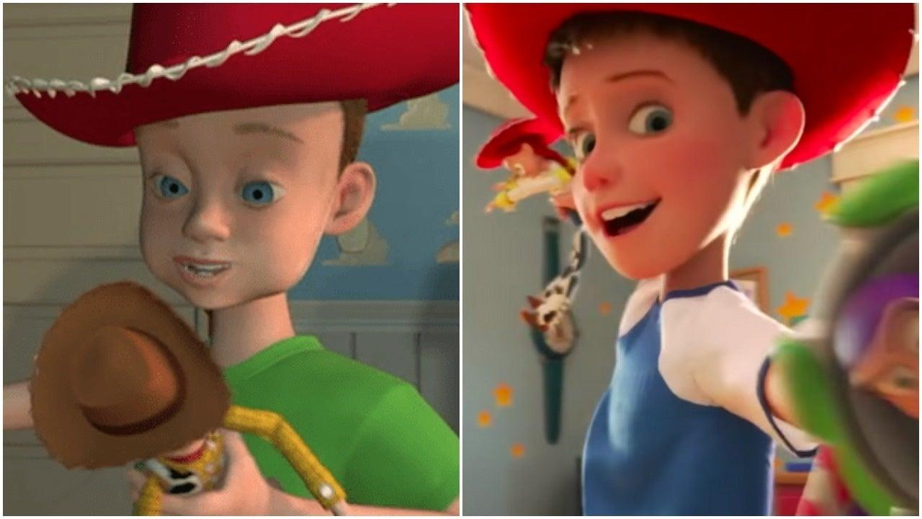
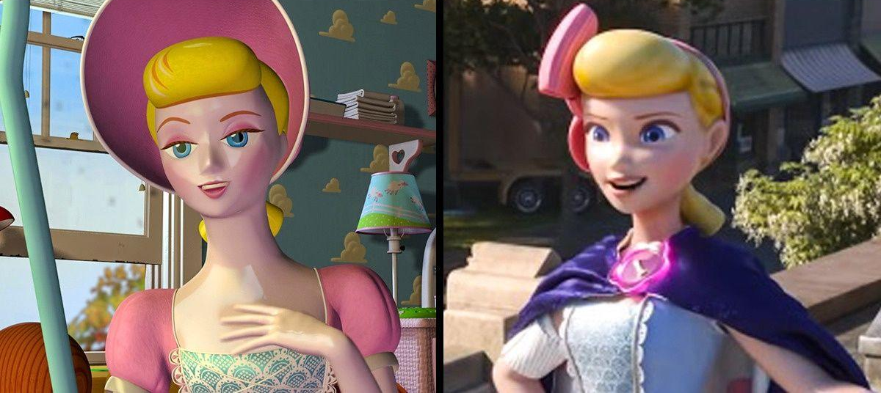
Toy Story 1 e 4
Notes:
https://media.comicbook.com/2019/05/toy-story-andy-changes-1169400.jpeg
https://wl-incrivel.cf.tsp.li/resize/1200x630/jpg/bea/229/6a7a6e550e9792abe4f96508ae.jpg

Slide 10
Pixar
In order to render "Toy Story," the animators had 117 computers running 24 hours a day. Each individual frame could take from 45 minutes to 30 hours to render, depending on how complex. There were a total of 114,240 frames to render. Throughout the movie, there are over 77 minutes of animation spread across 1,561 shots. They had to invent a new software, called Renderman, to handle all this footage.
According to producer Jonas Rivera, if they had to do that today, they could render "Toy Story" faster than you could watch the entire movie. However, the complexity of "Toy Story 4" means it can take 60 to 160 hours to render one frame.
https://www.insider.com/pixars-animation-evolved-toy-story-2019-6
Notes:
https://media.comicbook.com/2019/05/toy-story-andy-changes-1169400.jpeg
https://wl-incrivel.cf.tsp.li/resize/1200x630/jpg/bea/229/6a7a6e550e9792abe4f96508ae.jpg

Slide 11
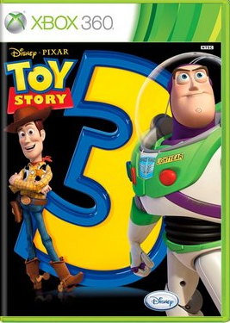

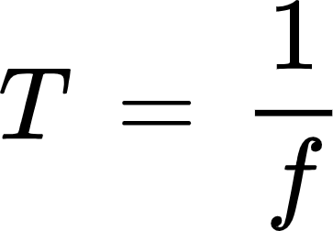
Toy Story 3: The Game
Taxa de quadros/segundo?
FPS (Frames per second)
abaixo de 20: Impraticável.
20-30: percepção de descontinuidade.
30-45: aceitável, mas ainda perceptível.
45-60: suave e aceito como ideal
+60: animações parecem naturais.
Quanto tempo para produzir o quadro?
20: 0,05 segundos
40: 0,025 segundo
60: ~0,016 segundos
120: ~0,0083 segundos
* sem contar outros atrasos que acontecem em qualquer sistema.

Slide 12
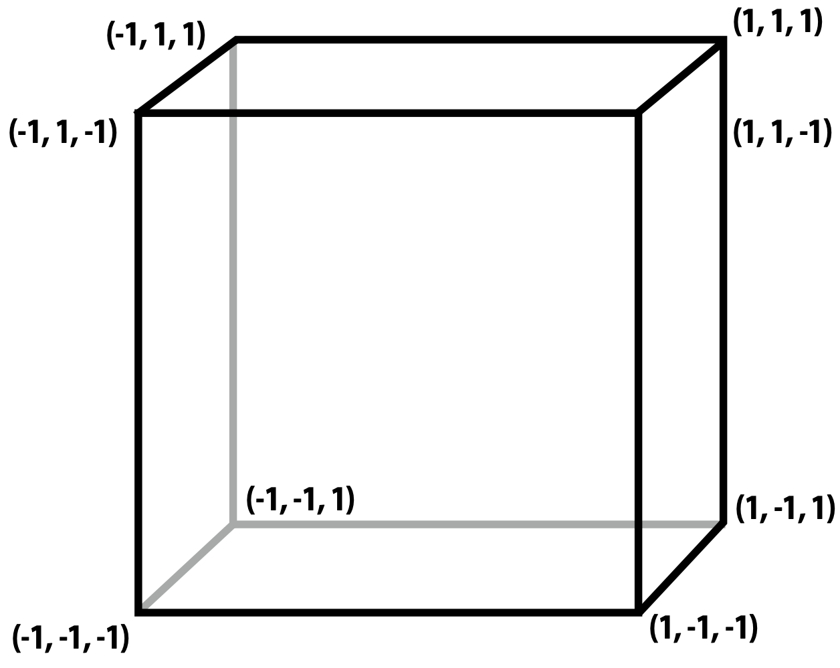
Cubo
Podemos definir e manipular um cubo pelos seus vértices.

Slide 13
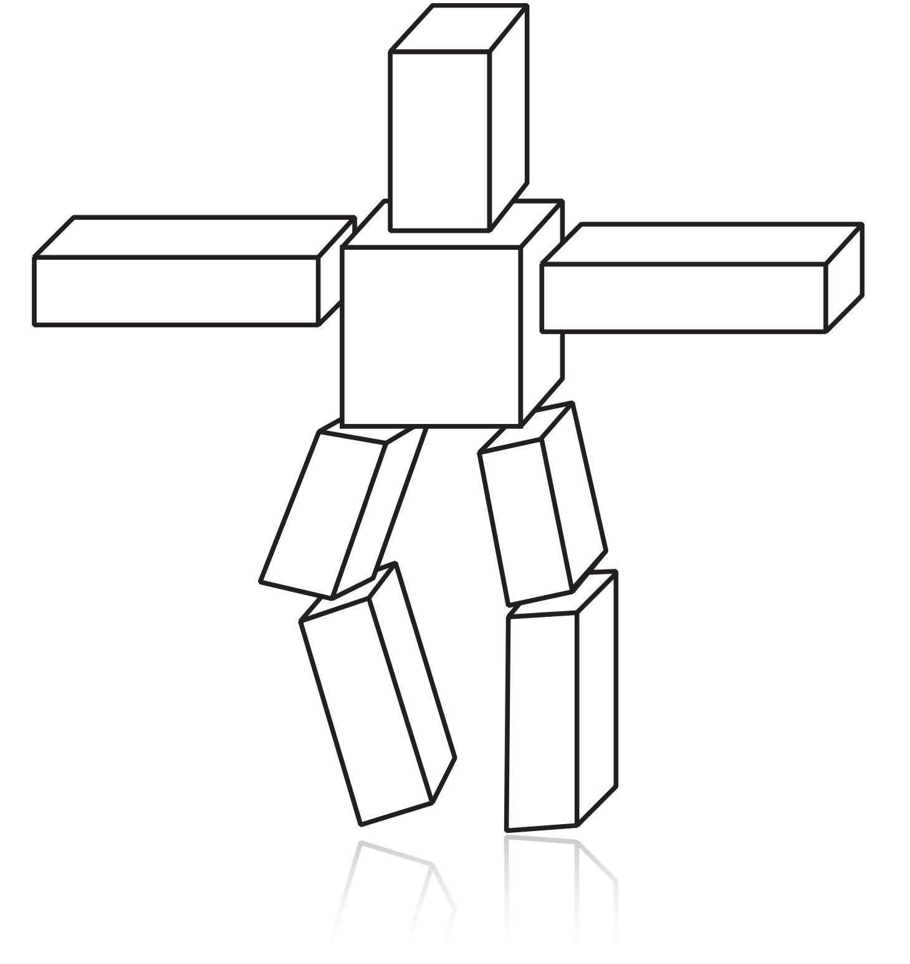
Desenhar um pessoa por cubos
Podemos esboçar um personagem humanóide por cubos.

Slide 14
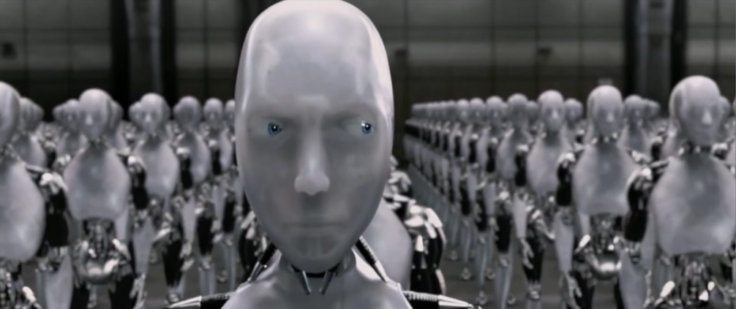
Criando um exército de robôs
Filme: Eu Robô
Transformações descrevem a posição de cada instância.

Slide 15
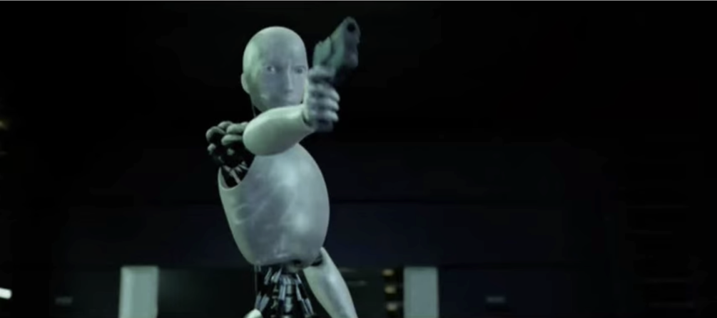
A pose de um personagem
Filme: Eu Robô
As transformações podem descrever as posições relativas de cada parte do corpo do personagem sendo animado.

Slide 16
Por que estudar Transformações ?
Modelagem
Definir formas geométricas em coordenadas convenientes
Possibilitar várias cópias do mesmo objeto
Representar com eficiência hierarquia de objetos
Visualização
Levar coordenadas do mundo para as coordenadas da câmera
Projeções ortográficas e perspectivas

Slide 17

Transformações
Rotação
Rotação de 45º

Slide 18
Transformações
Translação
Translação (1,1)

Slide 19
Transformações
Reflexão
Reflexão sobre eixo Y

Slide 20
Transformações
Escala Uniforme
Escala (0.5, 0.5)

Slide 21
Transformações
Escala Assimétrica
Escala (0.5, 1.0)

Slide 22
Transformações
Cisalhamento
Cisalhamento em X por Y

Slide 23
Um pouco de teoria:
relembrando Álgebra Linear

Slide 24
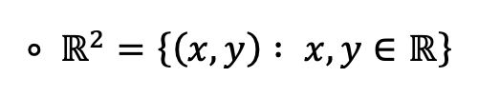
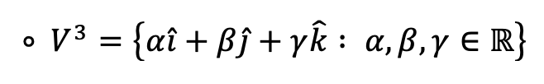
Espaços Vetoriais
São conjuntos nos quais é possível definir duas operações:
  Adição
  Multiplicação por escalar
Exemplos:

Slide 25

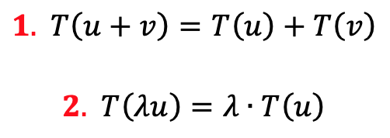
Transformações lineares
Uma função T : U V, em que U e V são espaços vetoriais, é chamada de transformação linear se, para todo

Slide 26
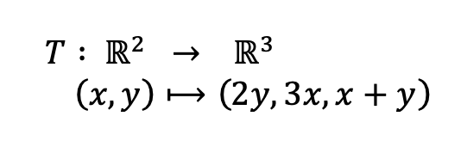
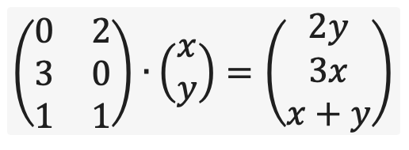

Transformações lineares
Exemplo:
A transformação linear T pode ser descrita por meio de uma multiplicação de matrizes, com auxílio da matriz da transformação linear T.

Slide 27
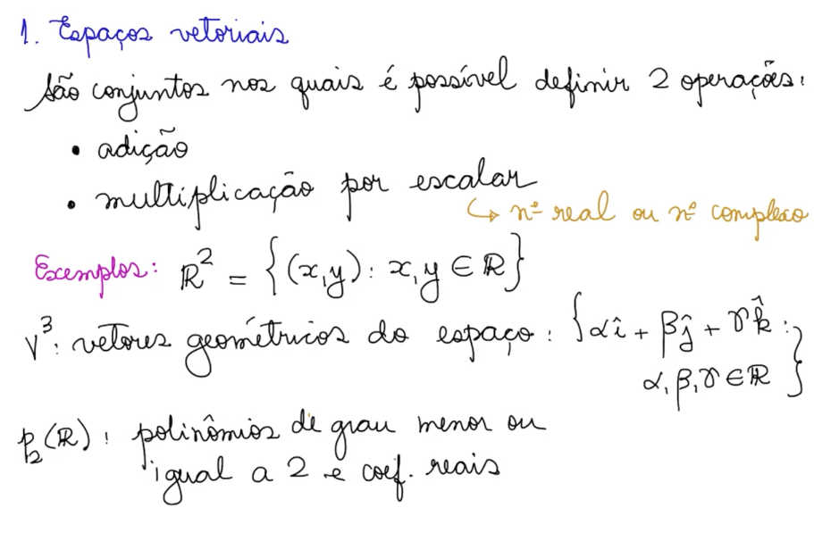

Slide 28
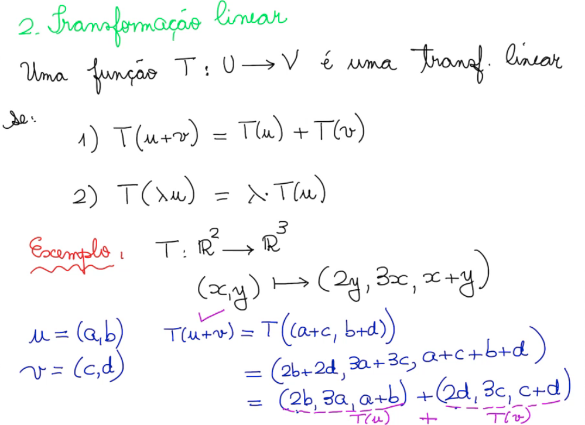

Slide 29
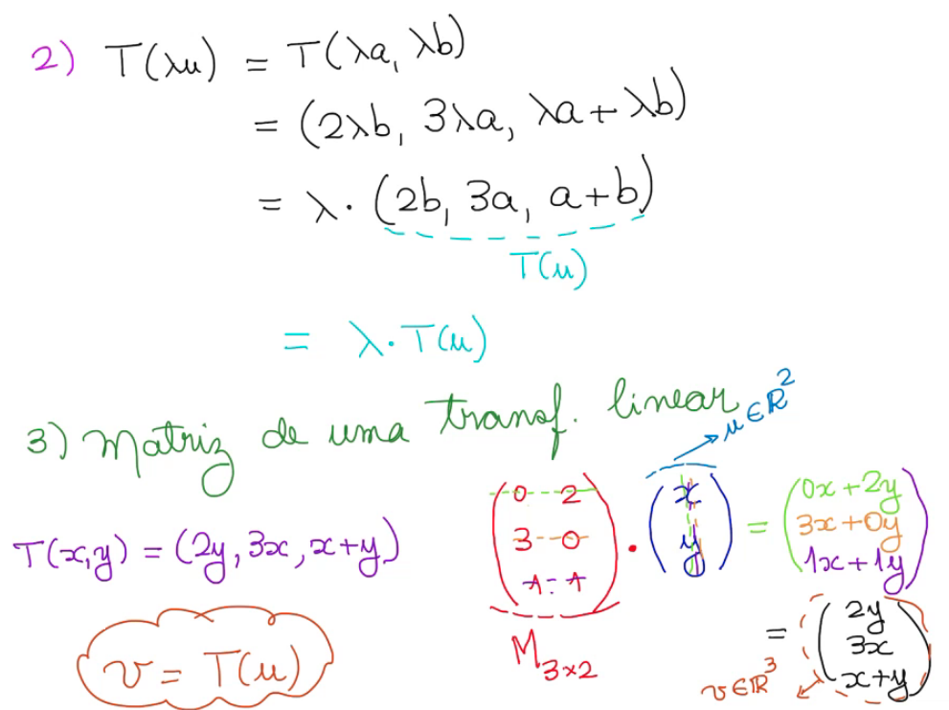

Slide 30
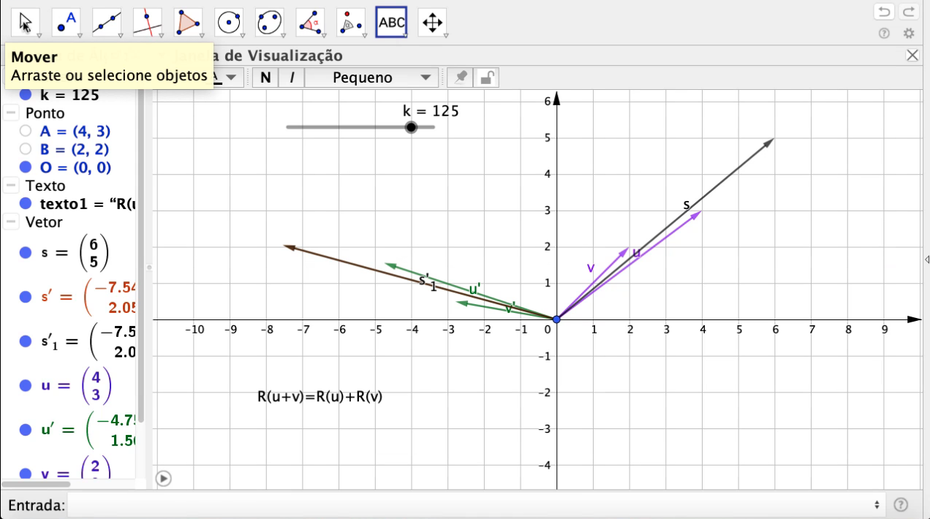

Slide 31
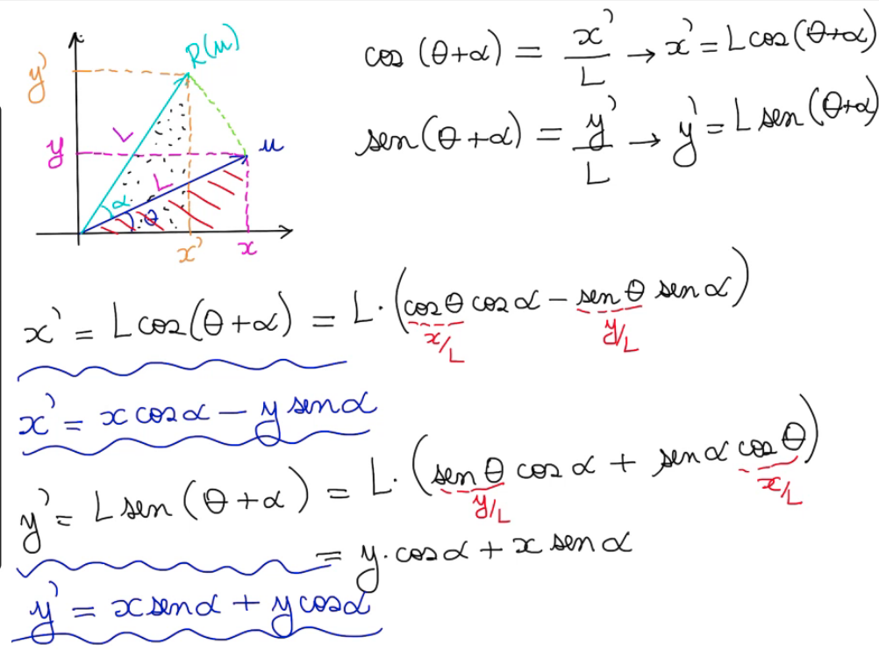

Slide 32
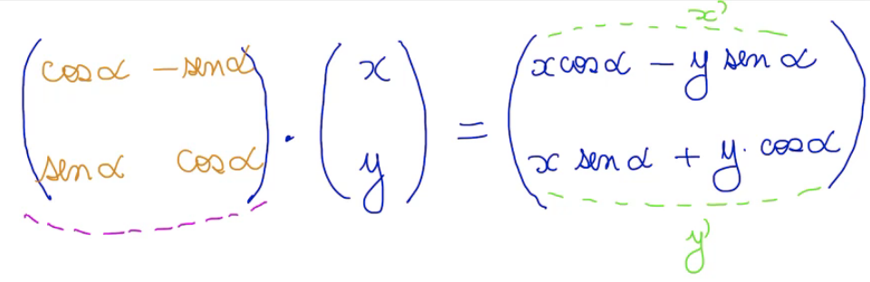

Slide 33
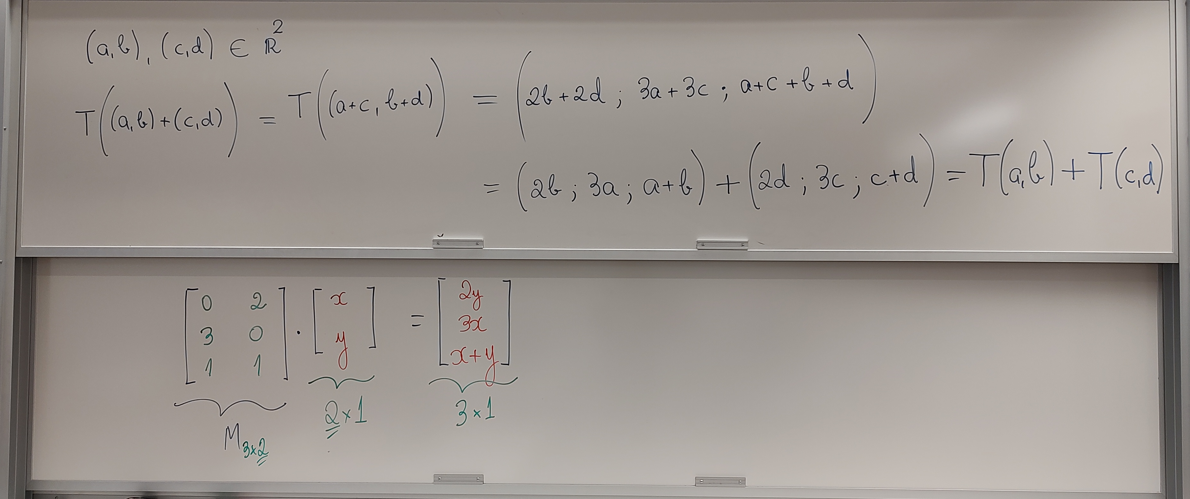

Slide 34
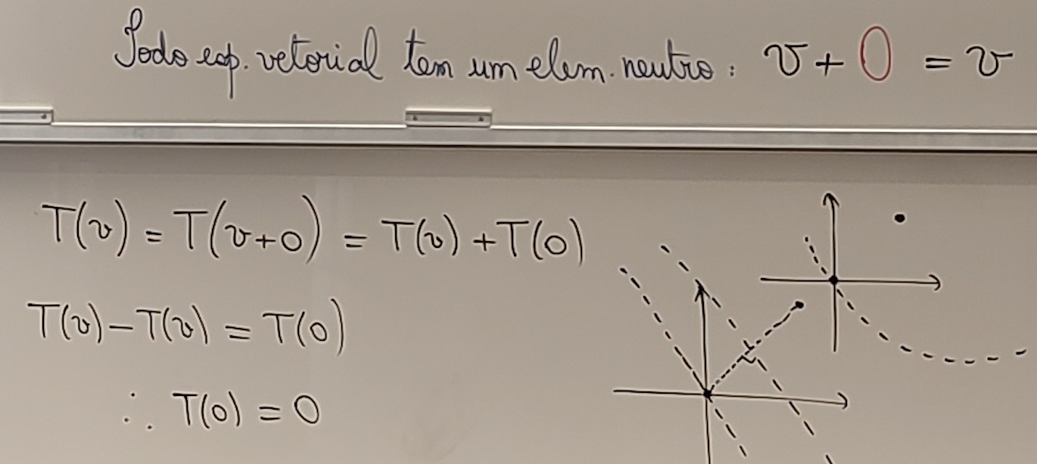

Slide 35
Transformações lineares:
o que vimos na aula anterior

Slide 36
Uma função T entre espaços vetoriais U e V é chamada de transformação linear se:
Toda transformação linear pode ser descrita por uma matriz denominada matriz da transformação linear.

Slide 37
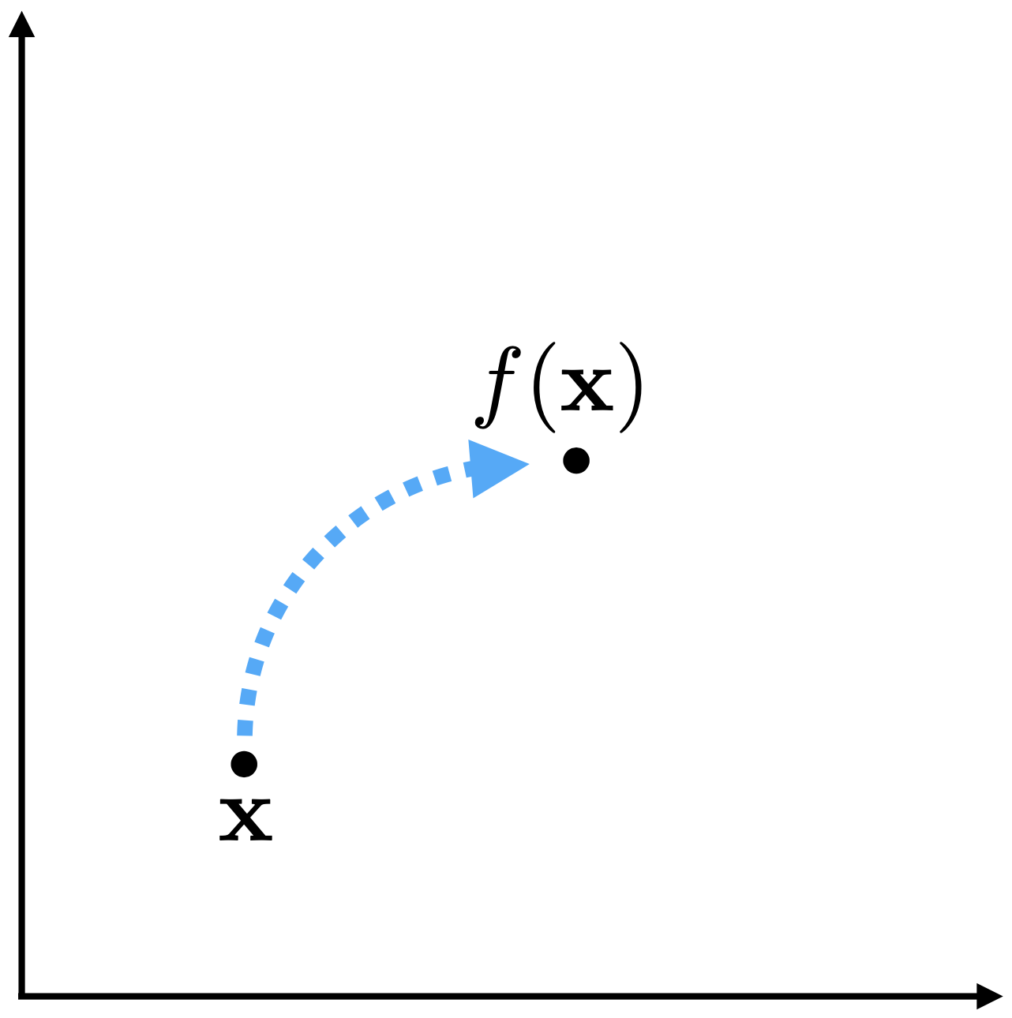
Transformações Geométricas
Transformações de R² em R² (agem sobre pontos do plano)
Por exemplo, pontos 2D
f(x,y) = (x’,y’)

Slide 38
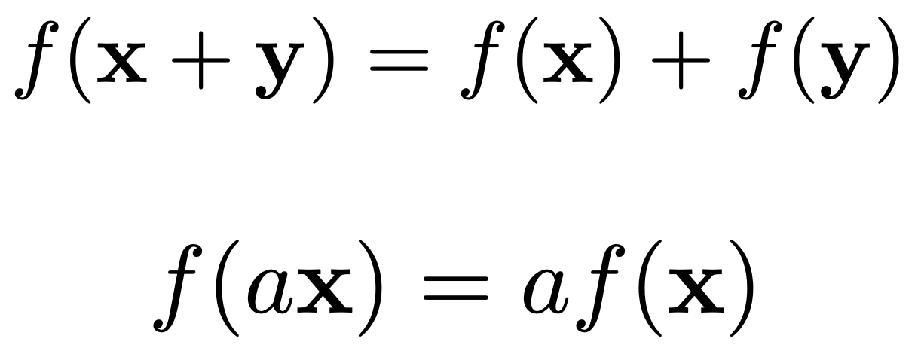
Transformações Lineares
O que esse Linear significa?
Cálculos são simples de serem realizados no computador
A composição das transformações lineares também é linear
Leva a uma representação uniforme de transformações

Slide 39
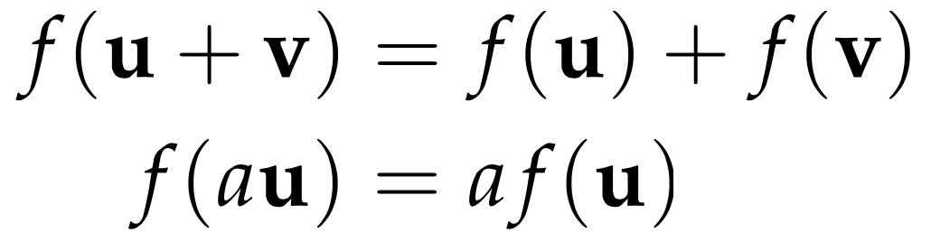
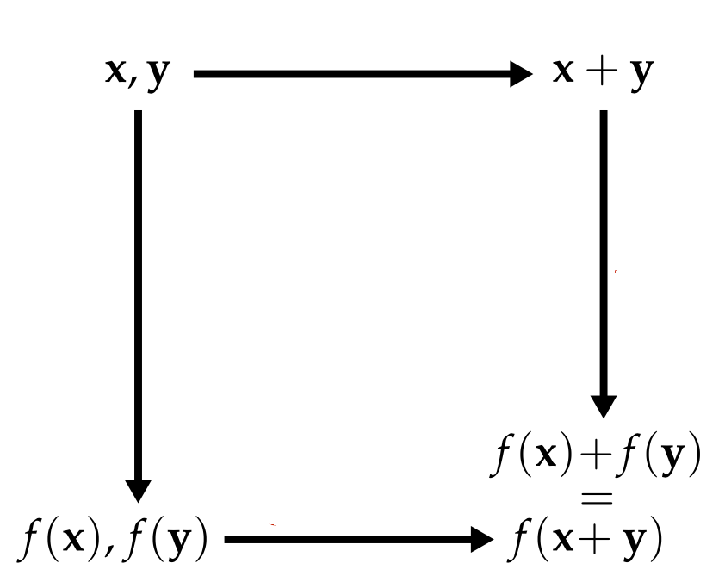
Transformações Lineares
Caso u e v sejam vetores e desejarmos fazer uma operação.
Isso simplifica muito algumas estratégias que serão usadas.

Slide 40
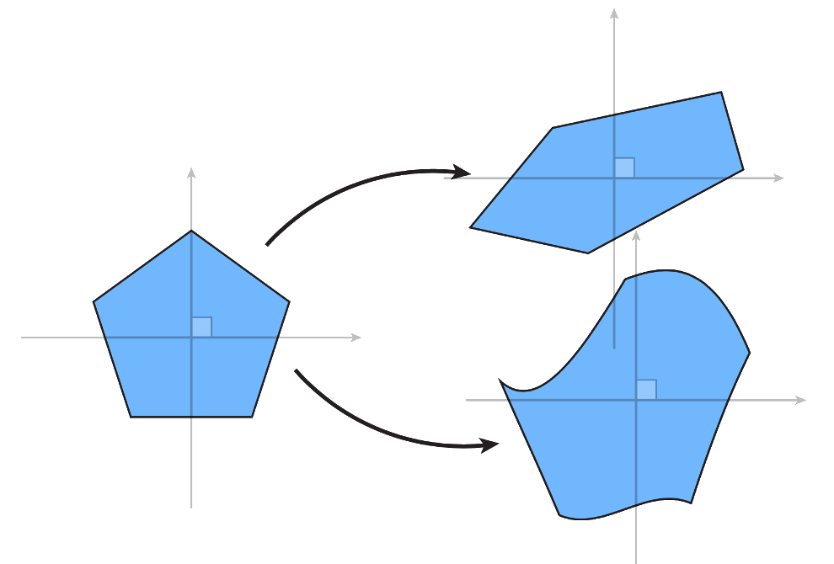
Transformações Lineares (map)
Exemplo:
transformação linear
transformação não-linear
Ideia básica: transformações lineares levam linhas a linhas

Slide 41
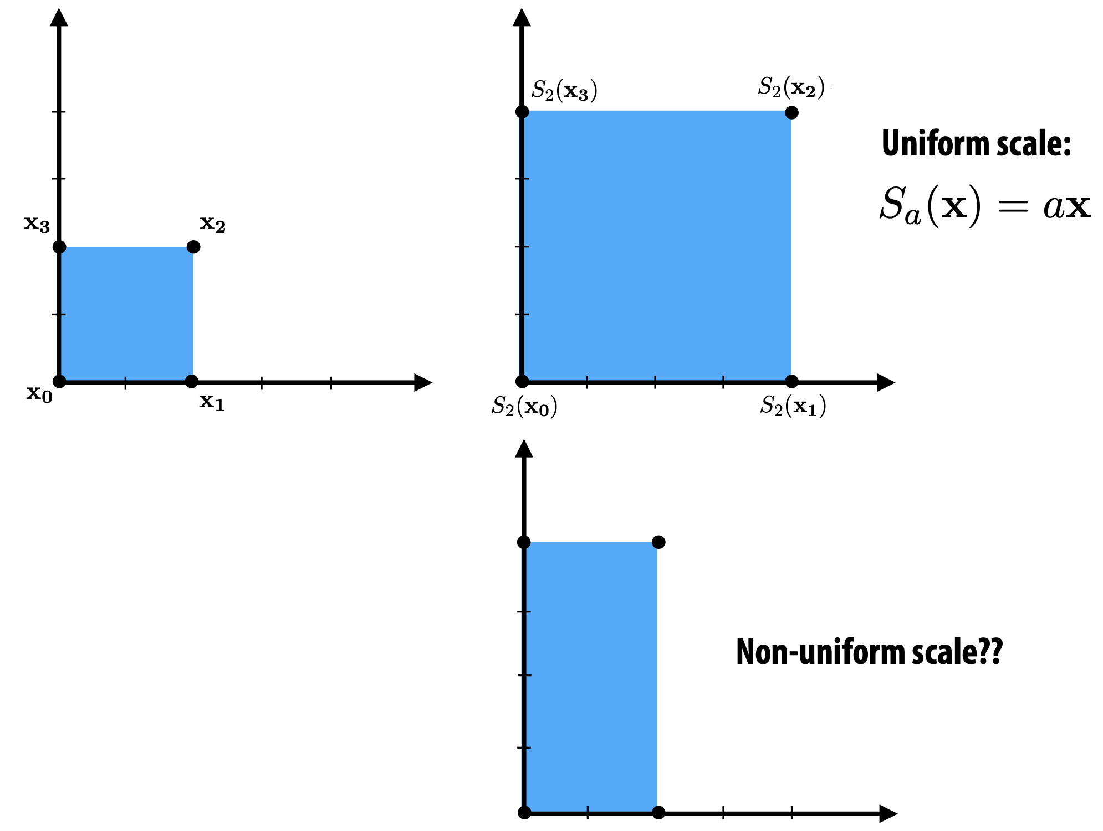
Escala
escala uniforme
escala não uniforme

Slide 42
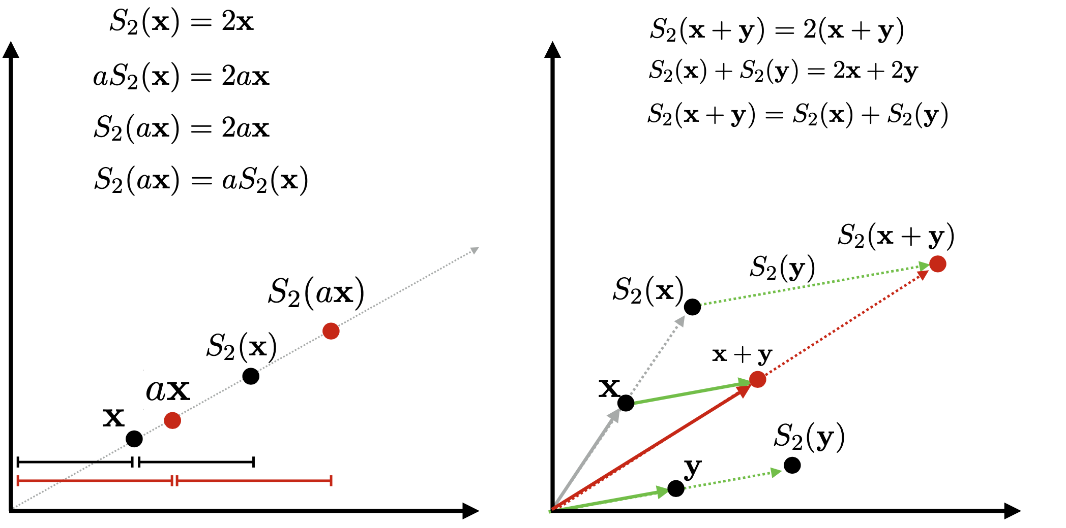
A escala é uma transformação linear ?
a resposta é: SIM

Slide 43
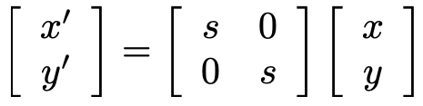
Matriz de Escala

Slide 44
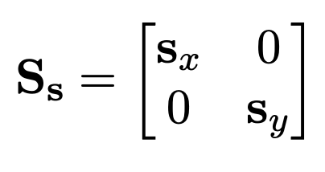
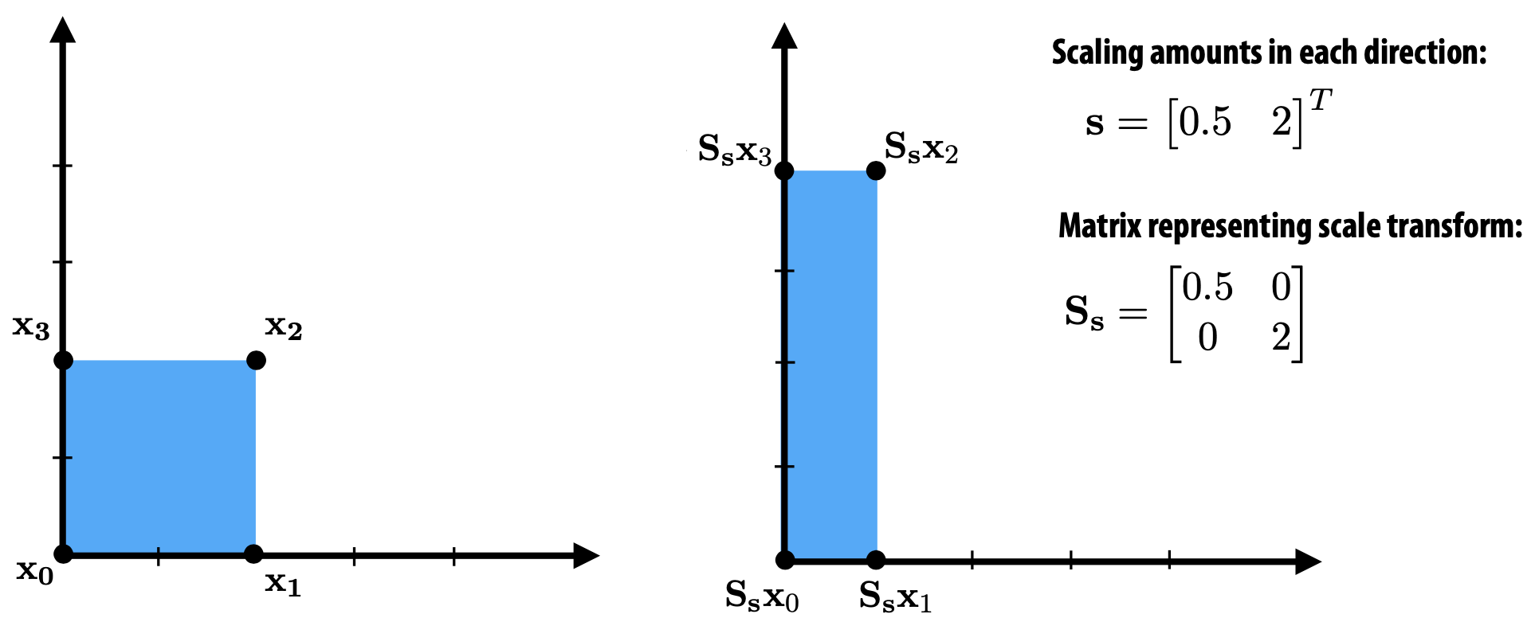
Transformações Lineares em 2D
Considere uma escala não uniforme:
Matriz que realiza a escala

Slide 45
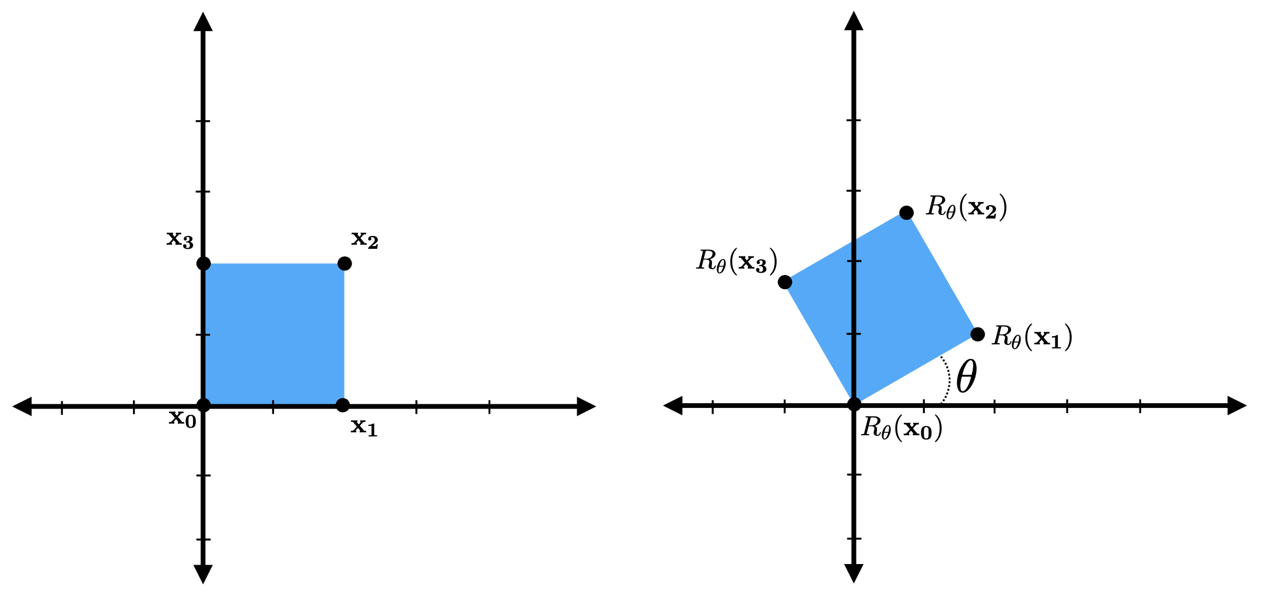
Rotação
R_{𝛳} = rotaciona 𝛳 no sentido anti-horário

Slide 46
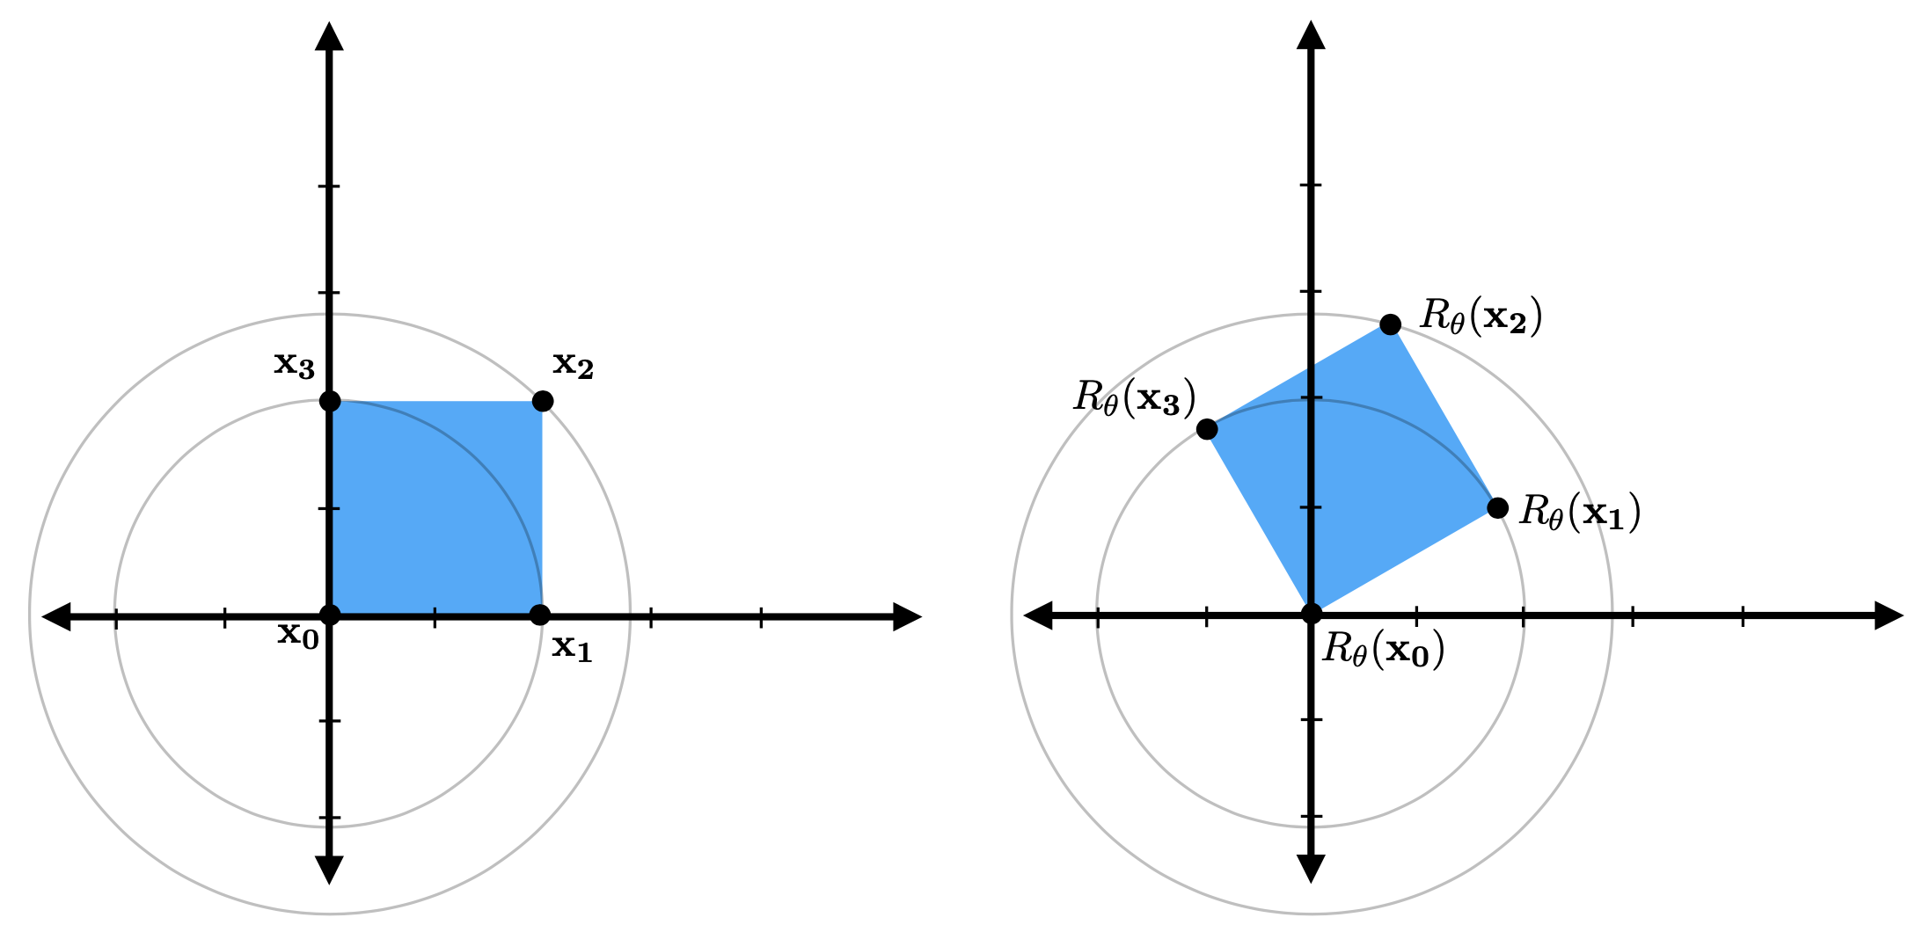
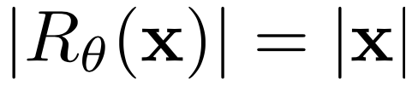
Rotação como um movimento circular
R_{𝛳} = rotaciona 𝛳 no sentido anti-horário
Conforme o ângulo muda, os pontos se movem ao longo de uma trajetória circular.
Portanto, as rotações preservam o comprimento dos vetores:

Slide 47
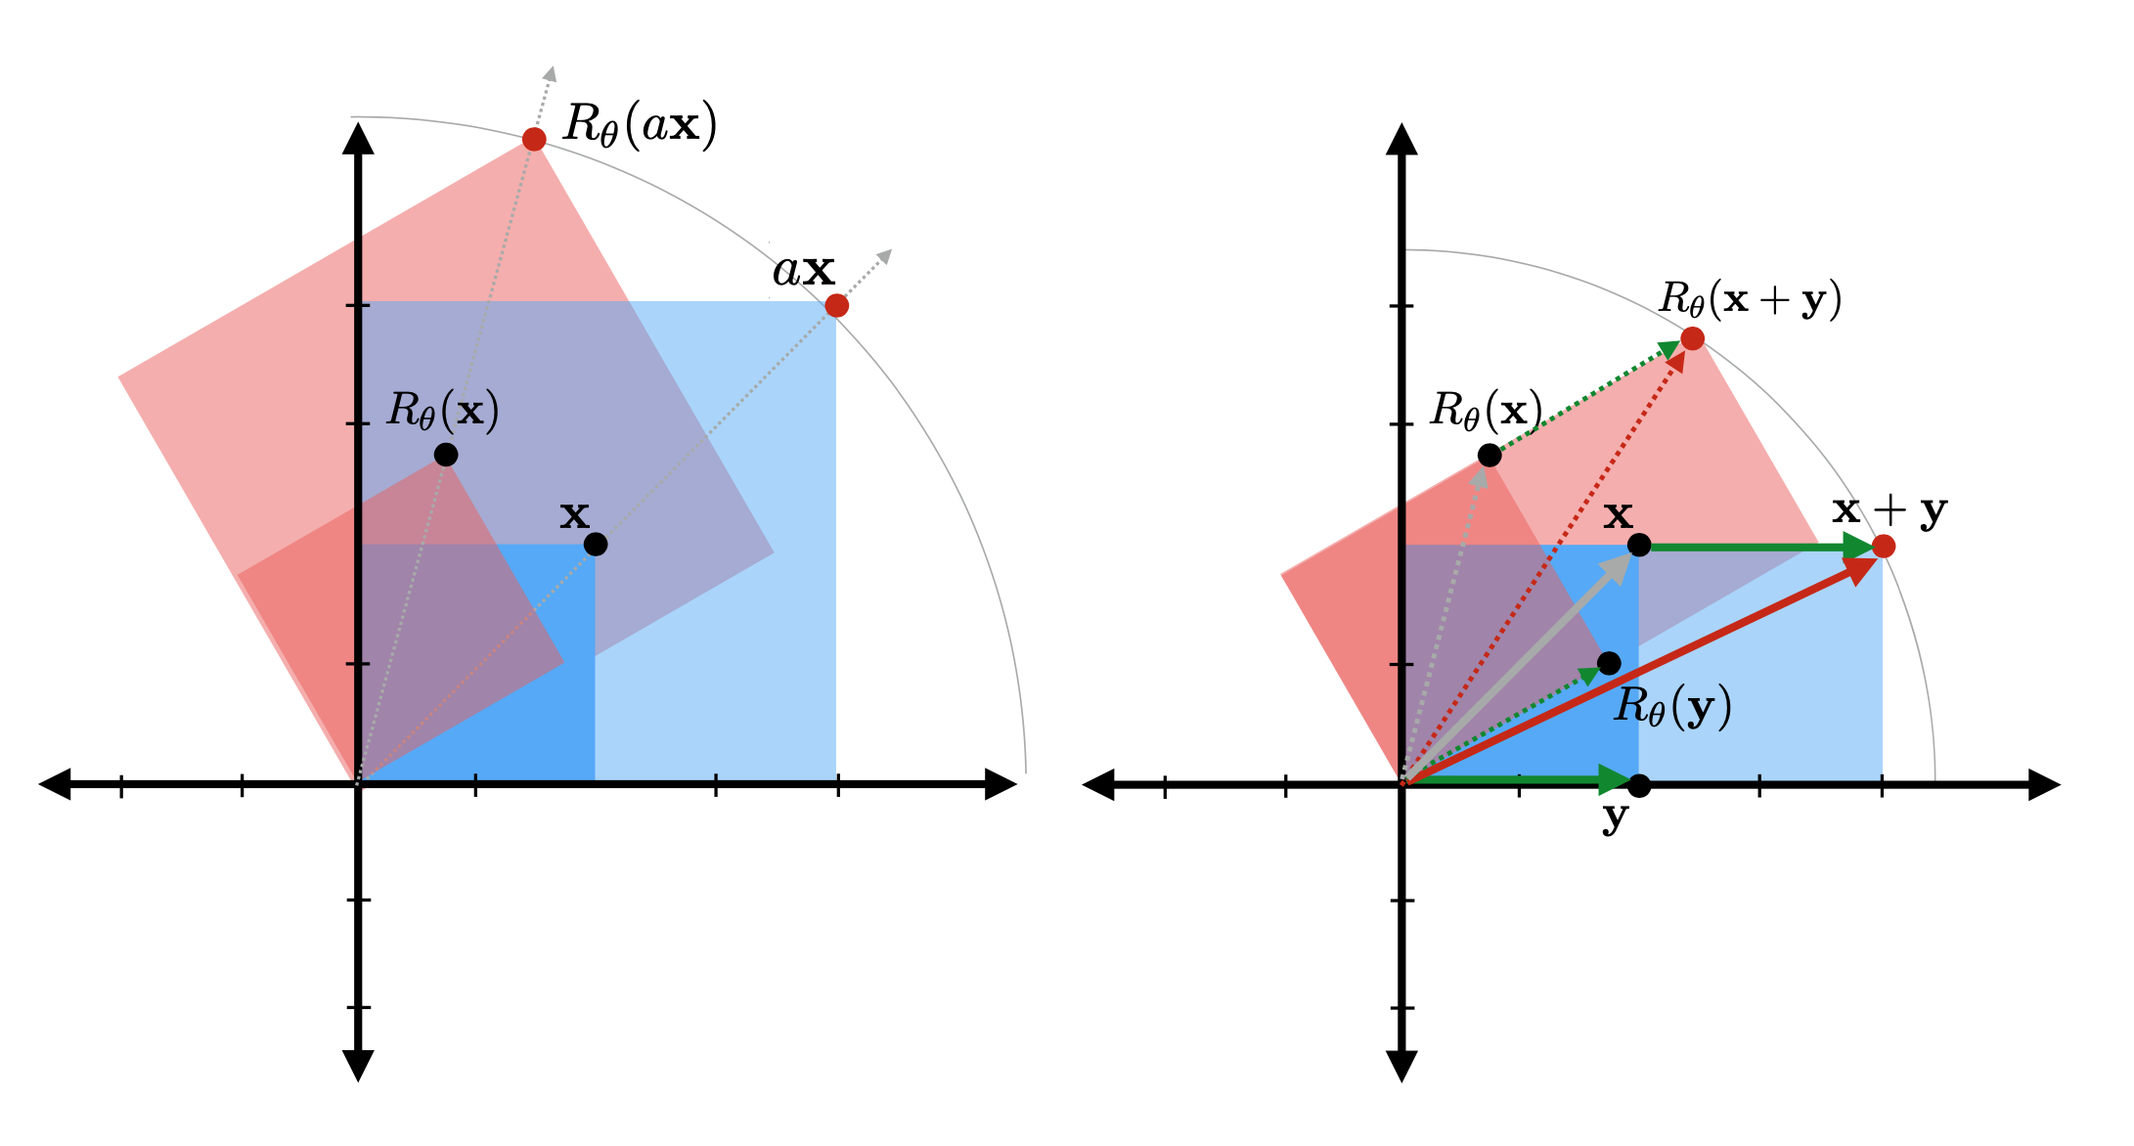
A transformação de rotação é linear ?
SIM

Slide 48
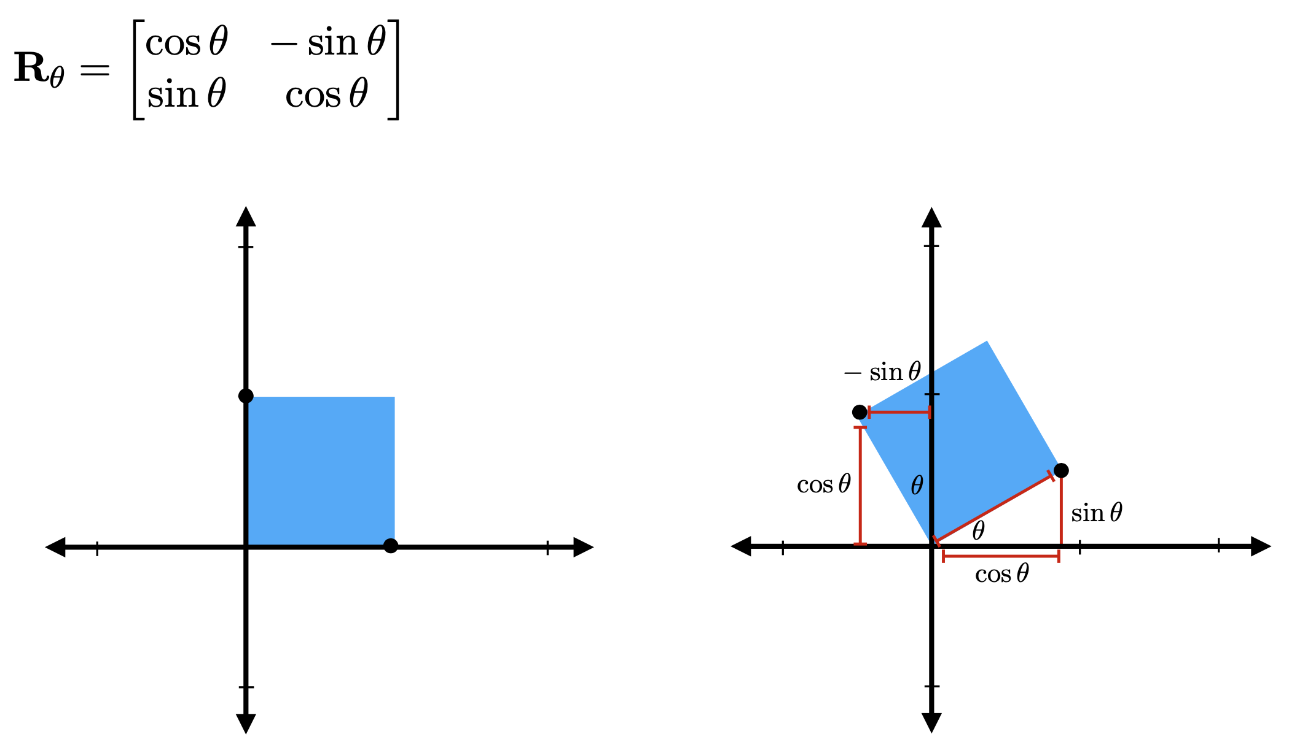
Matriz de Rotação (2D)

Slide 49
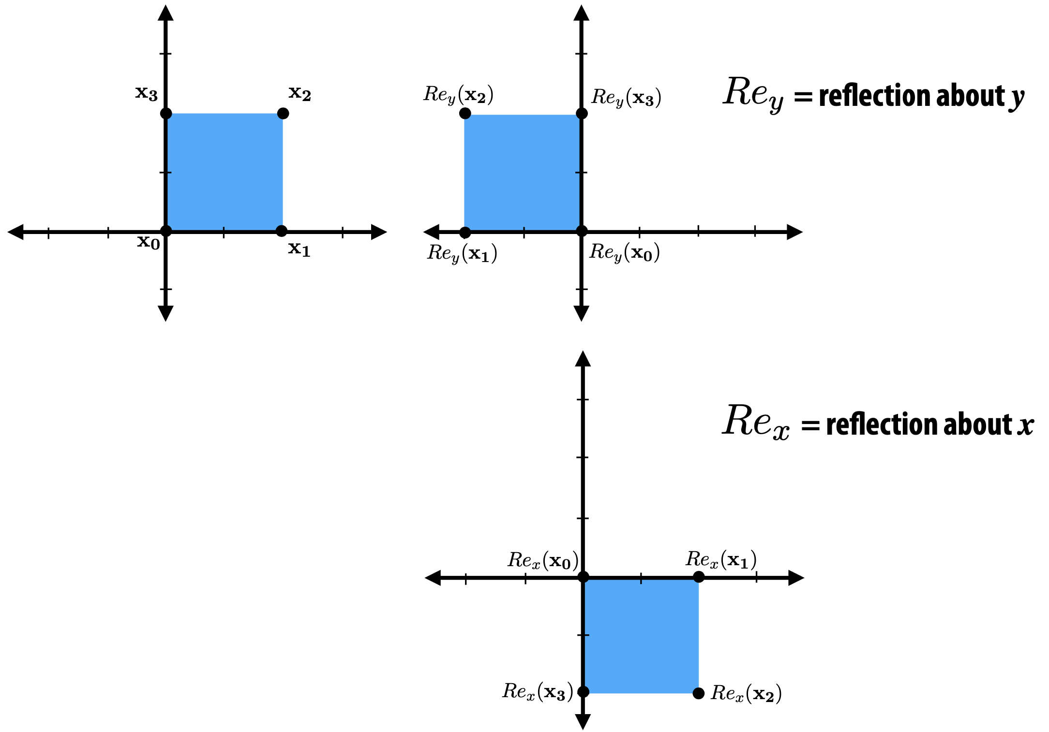
Reflexão
reflexão em torno do y
reflexão em torno do x

Slide 50
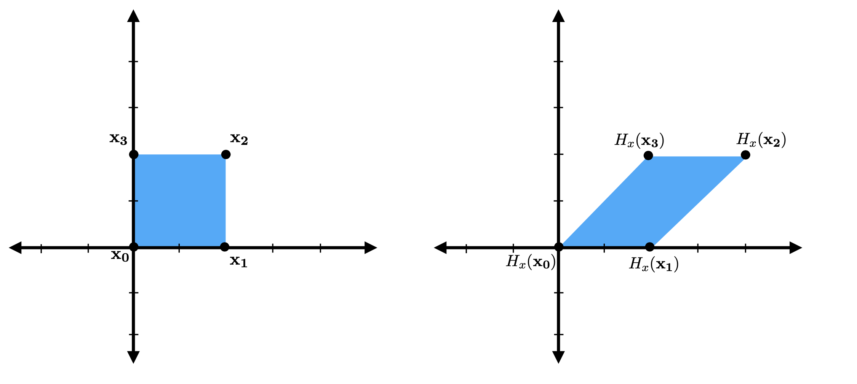
Cisalhamento ( na direção de x )

Slide 51
A reflexão e o cisalhamento são lineares ?
SIM, ambos são lineares

Slide 52
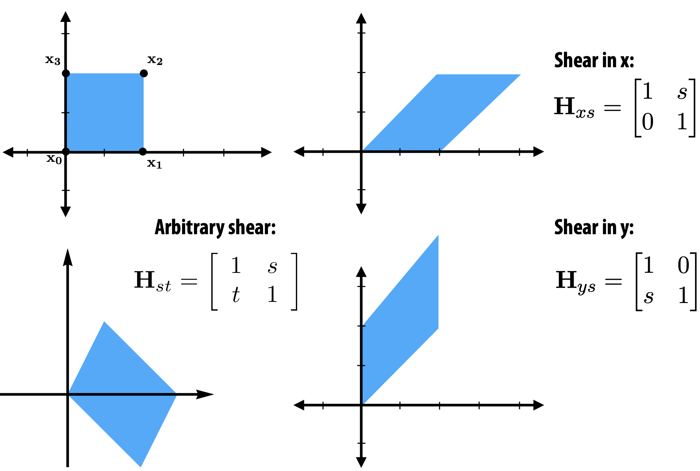
Cisalhamento
Cisalhamento em x:
Cisalhamento Arbitrário
Cisalhamento em y:

Slide 53
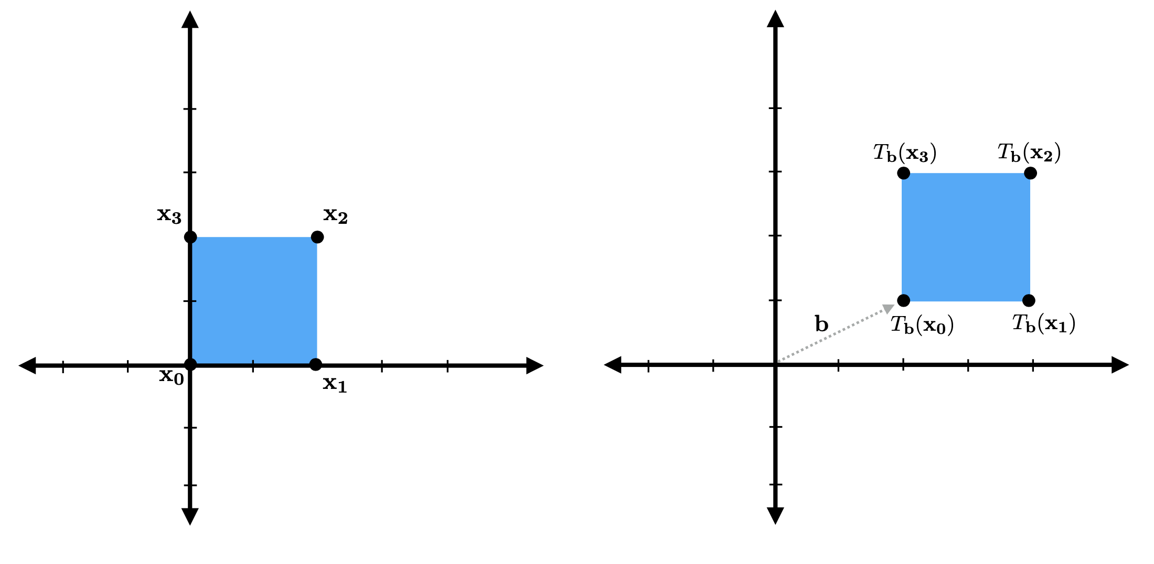
Translação
T_{b} — “translade (mova) por b”
T_{b}(x) = x + b

Slide 54
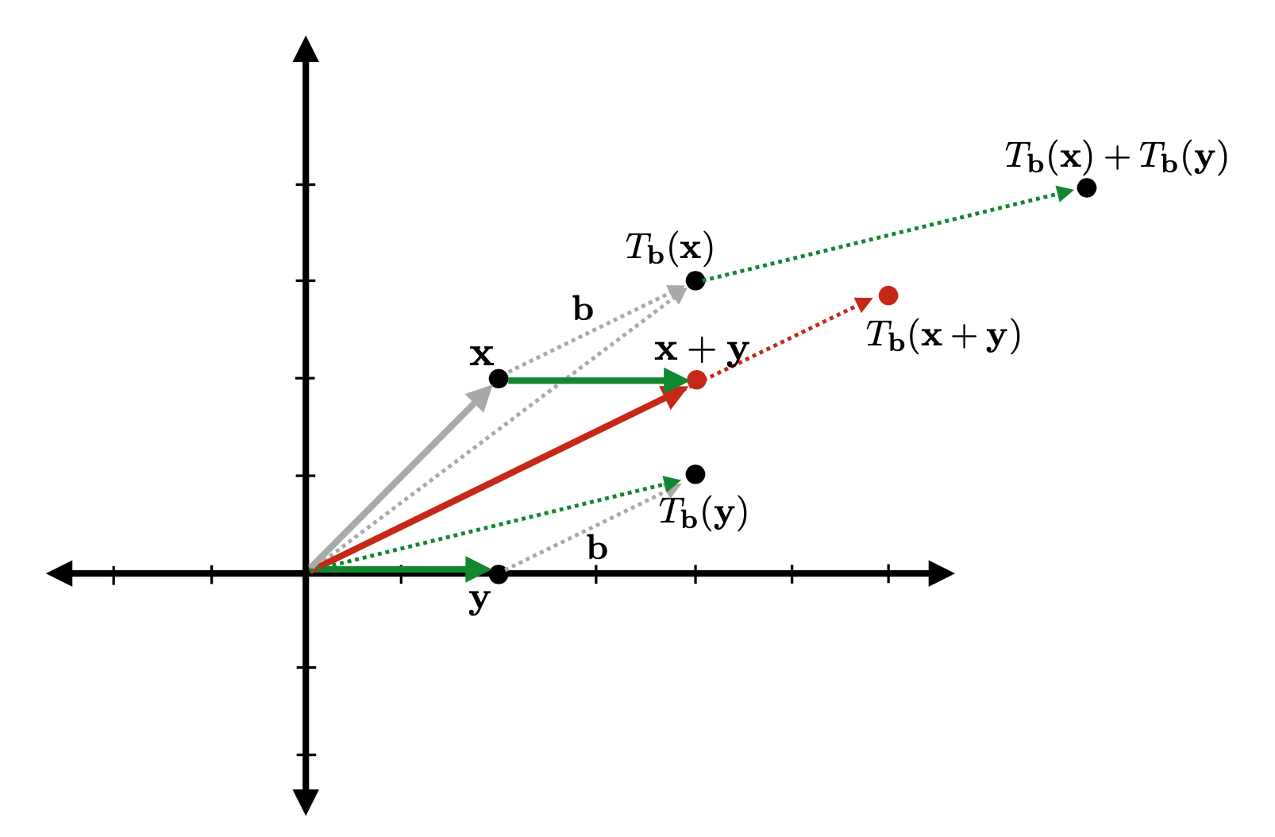
A transformação de translação é linear?
NÃO

Slide 55

Transformação Afim
Dizemos que a translação é uma transformação afim
Na prática:
Composição de uma transformação linear + translação

Slide 56
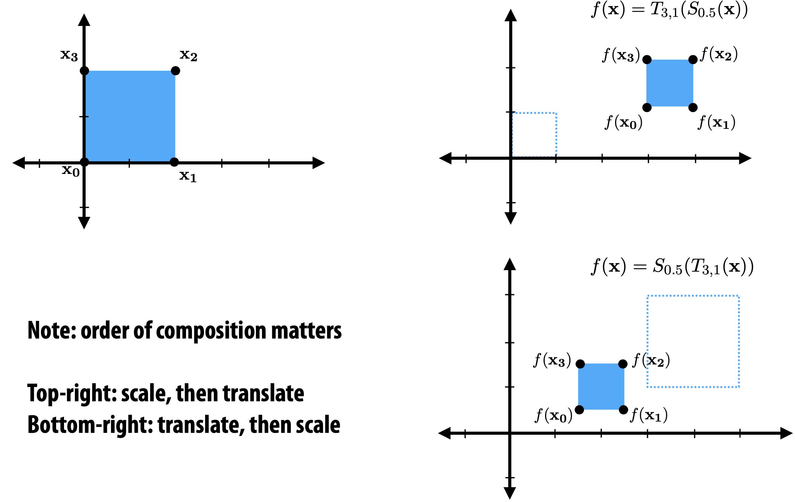
Composição de Transformações
Pode-se fazer a composição de transformações mais básicas para se conseguir transformações mais complexas.
Observação: a ordem importa
superior-direito: escala e translada
inferior-direito: translada e escala

Slide 57
ATIVIDADE 1: Transformações Geométricas
Acesse o documento
Realize todos os exercícios.
Voltamos em 15 minutos?

Slide 58
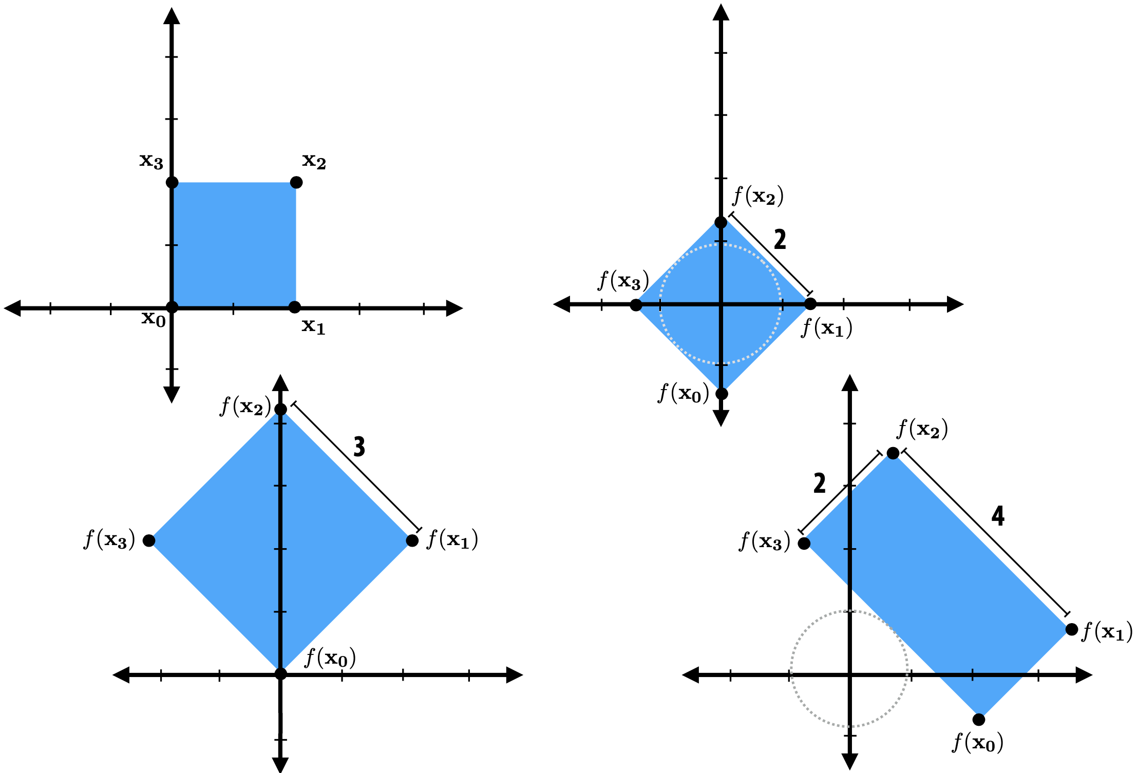
Como você faria essas transformações?
estado inicial
a)
b)
c)
Usualmente existe mais de uma maneira de se fazer.

Slide 59
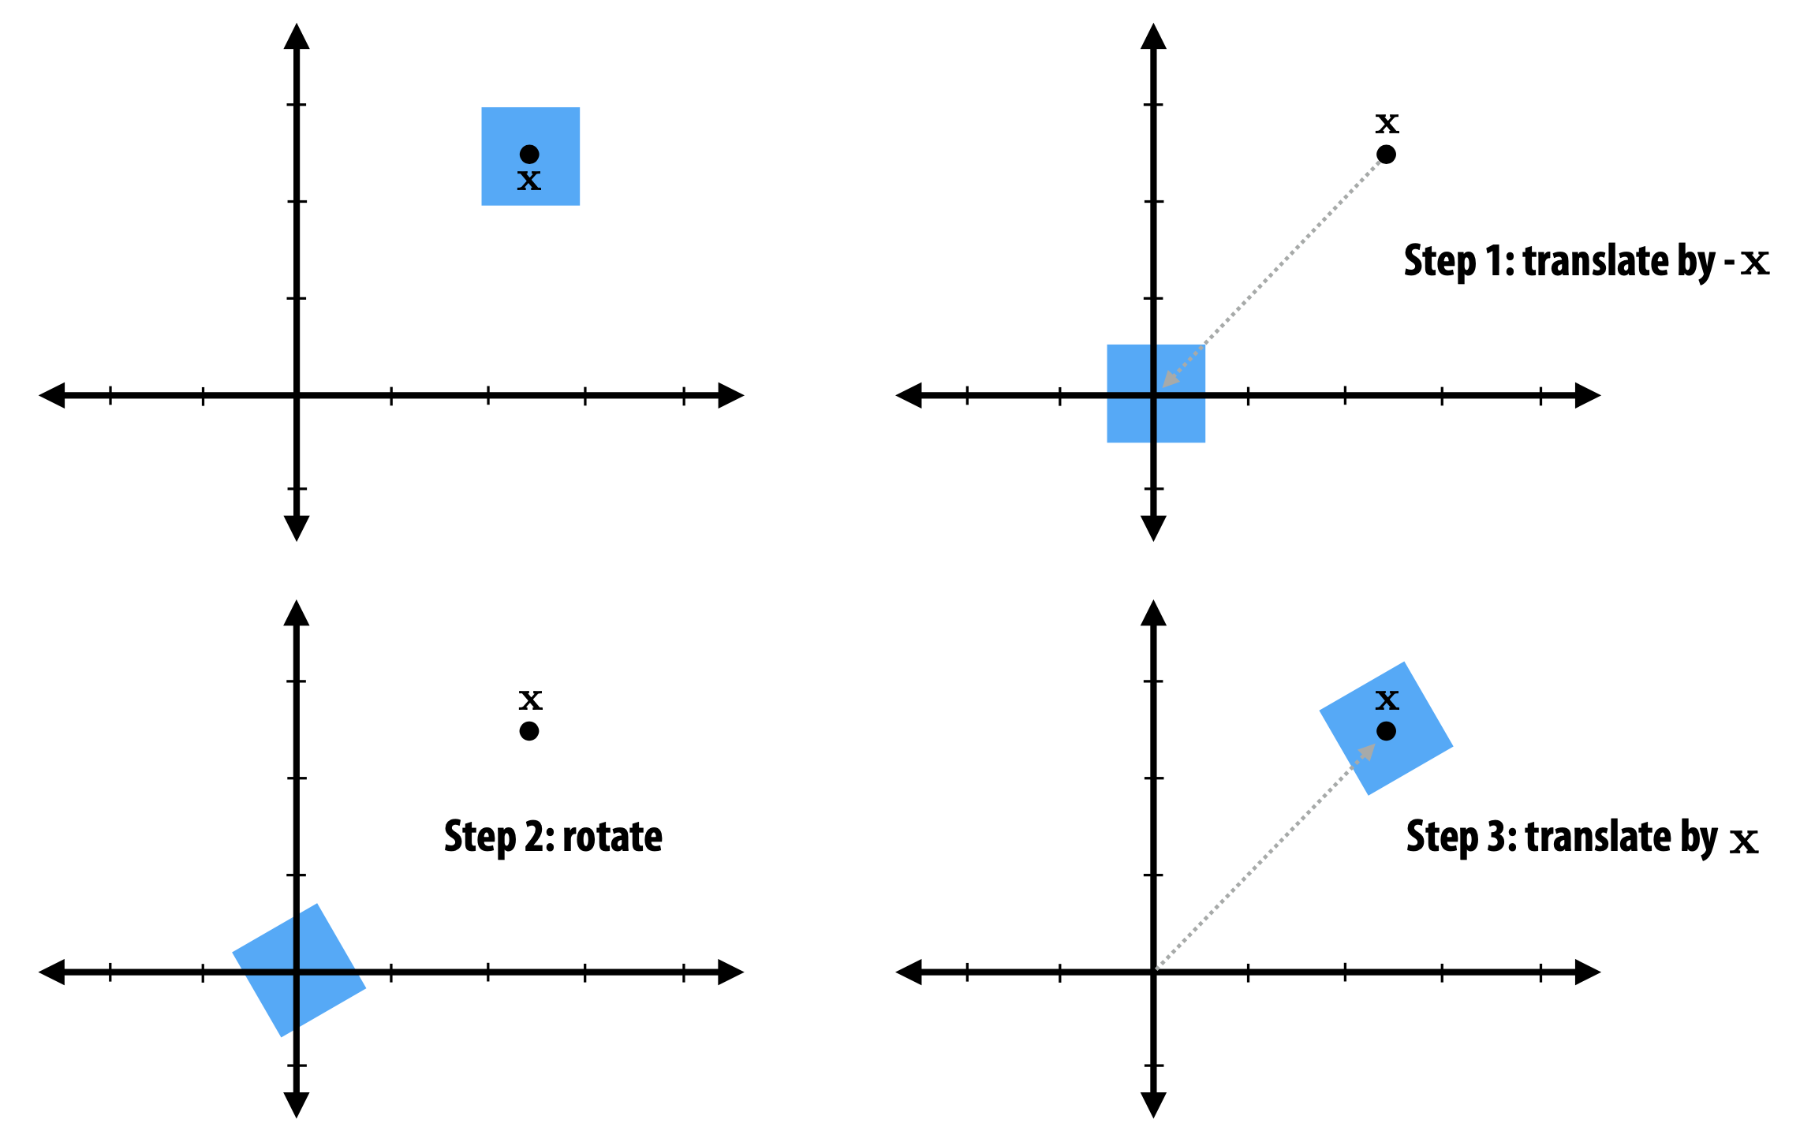
Rotacionar sobre um ponto específico
Passo 1: translade de -X
Passo 2: rotacione
Passo 3: translade de X

Slide 60
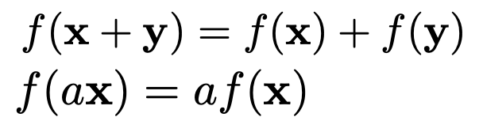

Sumário de Transformações Geométricas Básicas
Lineares:
  Escala
  Rotação
  Reflexão
  Cisalhamento
Não Lineares
  Translação
Transformações Afim:
Composição de uma transformação linear + translação
Isometria
Preserva a distância entre os pontos (comprimento)
  Translação
  Rotação
  Reflexão

Slide 61
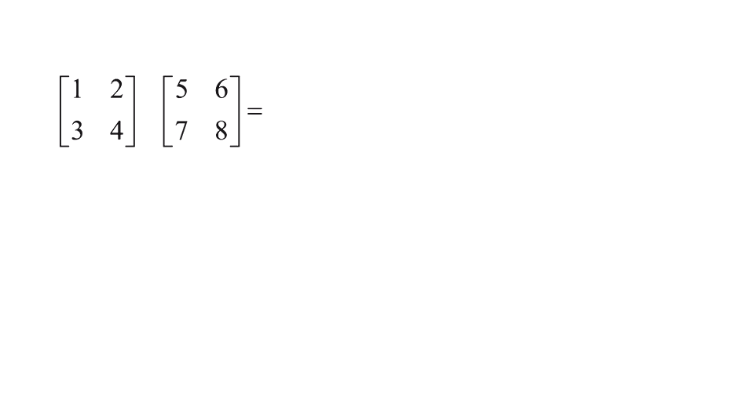
Revisão: Multiplicação de Matrizes

Slide 62
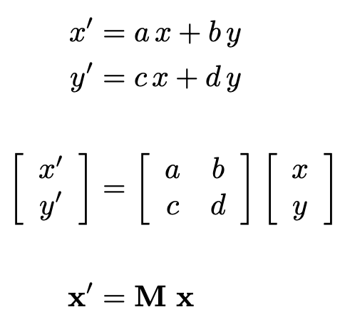
Multiplicação de Matrizes (Revisão)
Multiplicação de matrizes é uma combinação linear de colunas.
Server para armazenar as transformações discutidas

Slide 63
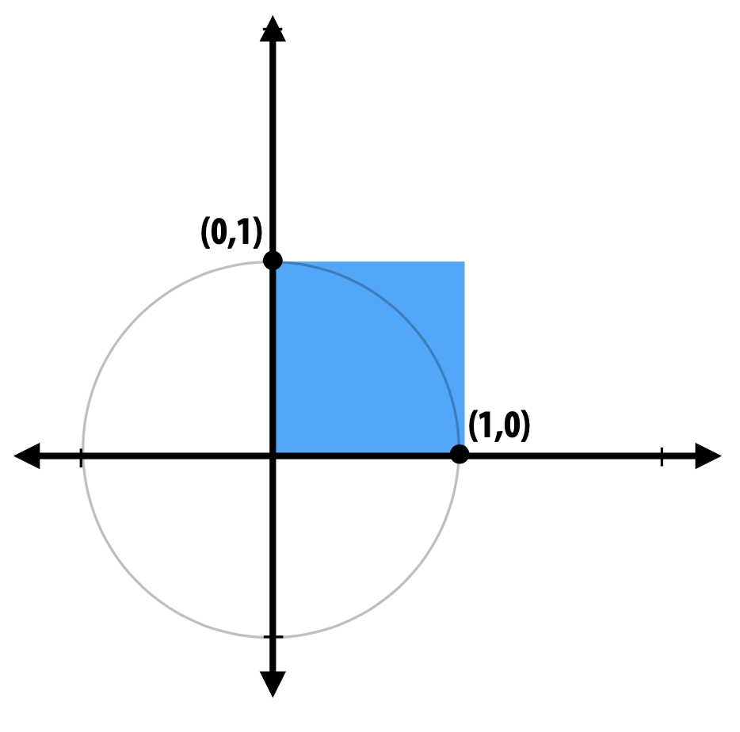


Matriz de Rotação (2D)
Exemplo: o que acontece a (1,0) e (0,1) após uma rotação de 𝛳?
Rotações movem um ponto numa trajetória circular.
Lembre-se que cos𝛳 e sin𝛳 são as coordenada de um círculo unitário
Resposta:
Numa representação matricial:

Slide 64


Como compor matrizes de transformações lineares ?
Componha transformações lineares via multiplicação de matrizes.
No exemplo: Uma escala uniforme seguido de uma rotação
Permite uma implementação simples e eficiente: reduz a cadeia complexa de transformações a uma única multiplicação de matriz.

Slide 65

Translação - Como lidar com essa transformação?
? ? ? ?

Slide 66



E como tratar translações (não linear) ?
A operação de translação não pode ser representada por uma matriz 2x2

Slide 67



Coordenadas Homogêneas (em 2D ∴ 2D-H)
Adicionar mais uma coordenada (coordenada w)
Ponto 2D :
Vetor 2D :
A matriz para translação então fica:

Slide 68

Coordenadas Homogêneas (2D)
Ideia: representa pontos 2D com 3 valores (coordenadas homogêneas)
Podemos usar a descrição 2D-H para coordenadas homogêneas em 2D
Logo as transformações são representadas por matrizes 3x3
Para se recuperar as coordenadas 2D de um ponto, basta dividir por w

Slide 69
Propriedades das Coordenadas Homogêneas
Operações em coordenadas homogêneas:
(válidas se a coordenada w do resultado for 1 ou 0)
vetor + vetor = vetor
ponto – ponto = vetor
ponto + vetor = ponto
ponto + ponto = ??

Slide 70


Transformações Afim em Coordenadas Homogêneas
transformação afim = transformação linear + translação
usando coordenadas homogêneas:

Slide 71



Exemplos com Matrizes Homogêneas
Para transformações que já eram lineares, não muda muito:
Note nestes casos que a terceira coluna e linha, não fazem nada
Divide-se pela última coordenada, para ter as coordenadas finais

Slide 72

Translação em Coordenadas Homogêneas
Translação representada por uma matriz 3x3
Coordenadas homogêneas nos permitem codificar as translações como transformações lineares!

Slide 73


Coordenadas homogêneas: alguma intuição
Vários pontos em coordenadas homogêneas(2D-H) podem representar um ponto 2D.
x e ωx correspondem ao mesmo ponto 2D
(basta dividir 2D-H por ω para converter para 2D)

Slide 74


Coordenadas Homogêneas: Pontos vs Vetores
Pontos 2D-H com o ω=0 representam vetores
(pense: direções são pontos no infinito)
Não é possível discriminar pontos e vetores 2D se usando dados codificados apenas com 2 valores
Obs: translações não mudam a direção do vetor

Slide 75

Composição de Transformações

Slide 76

Translade e Rotacione

Slide 77

Rotacione e Translade

Slide 78

A ordem importa!

Slide 79



Ordem das Transformações
Multiplicação de matrizes não é comutativa.
Ou seja:
Perceba que as matrizes são aplicadas da direita para a esquerda

Slide 80

Compondo as Transformações
Sequência de transformações afins A1, A2, A3, ...
Compostas por multiplicações de matrizes
Importante para melhorar desempenho na execução
Pré-multiplique as n matrizes para obter uma matriz única que representa as transformações combinadas

Slide 81


Decompondo Transformações Complexas
Como girar em torno de um determinado ponto c?
1. Transladar o centro para origem
2. Realizar a Rotação
3. Transladar de volta
Representação Matricial:

Slide 82
ATIVIDADE 2: Transformações Geométricas
Acesse o documento
Realize todos os exercícios.
Voltamos em 25 minutos?

Slide 83

Vídeo/Leitura para realizar antes da próxima aula
Ver os vídeos:
https://www.youtube.com/watch?v=d4EgbgTm0Bg
Quaternions and 3d rotation, explained interactively
Ler/Ver/Estudar:
https://eater.net/quaternions

Slide 84
Computação Gráfica
Luciano Soares
<lpsoares@insper.edu.br>
Fabio Orfali
<fabioO1@insper.edu.br>

